Slide 1
Инструктор по физической культуре Кислова Надежда Ивановна
Методы создания психоэмоционального комфорта у дошкольников

Slide 2
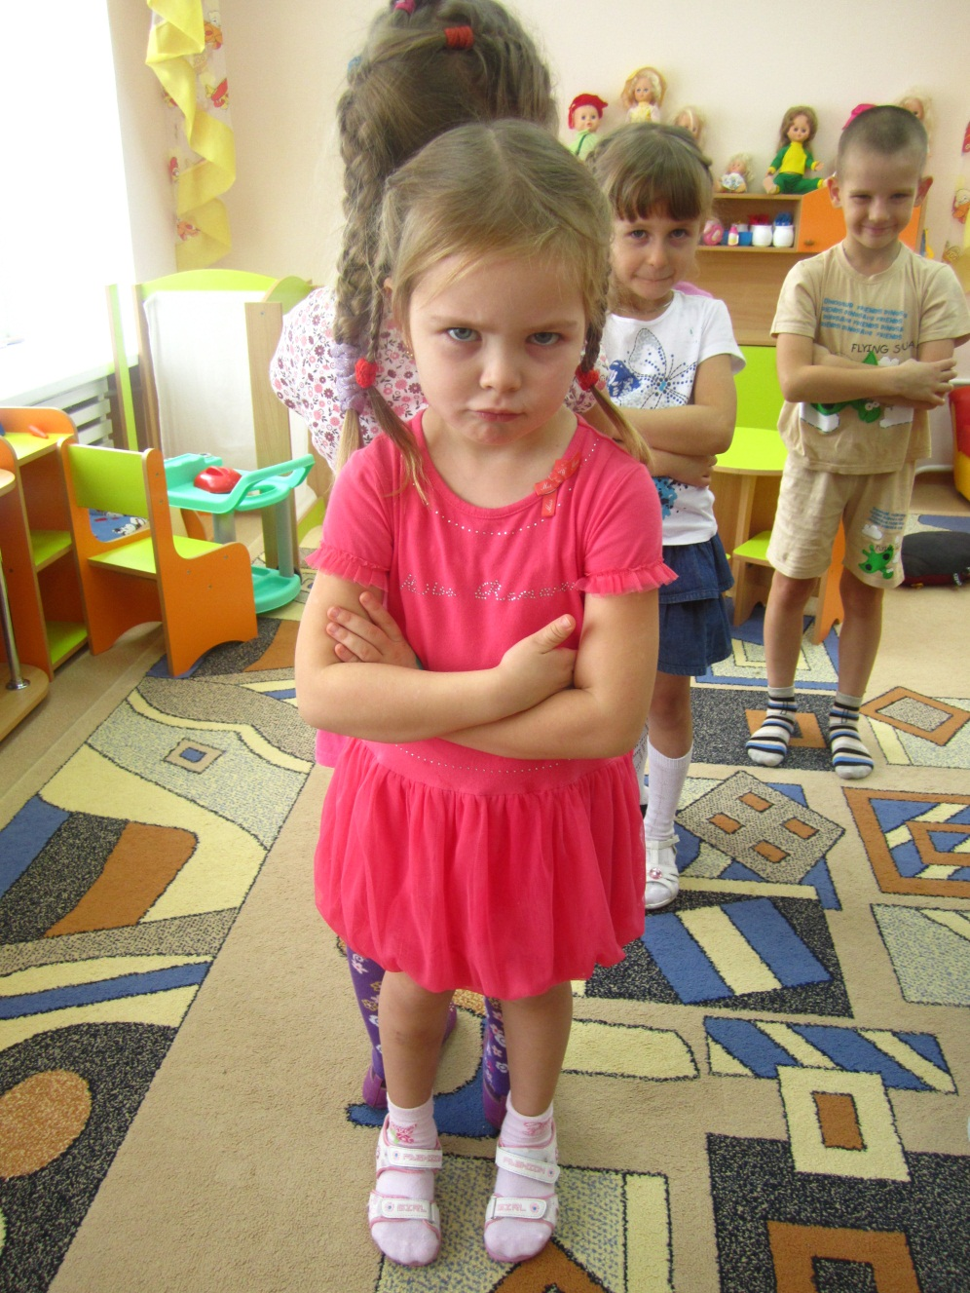

Slide 3
Создание психологического комфорта, профилактика психоэмоционального напряжения как одна из сторон системы здоровьесбережения дошкольника
Цель: использовать методы, приёмы, направленные на коррекцию психоэмоционального состояния детей с целью снижения уровня заболеваемости.

Slide 4
Средства
Игровая форма проведения занятий
Музыкальное сопровождение
Методы релаксации

Slide 5
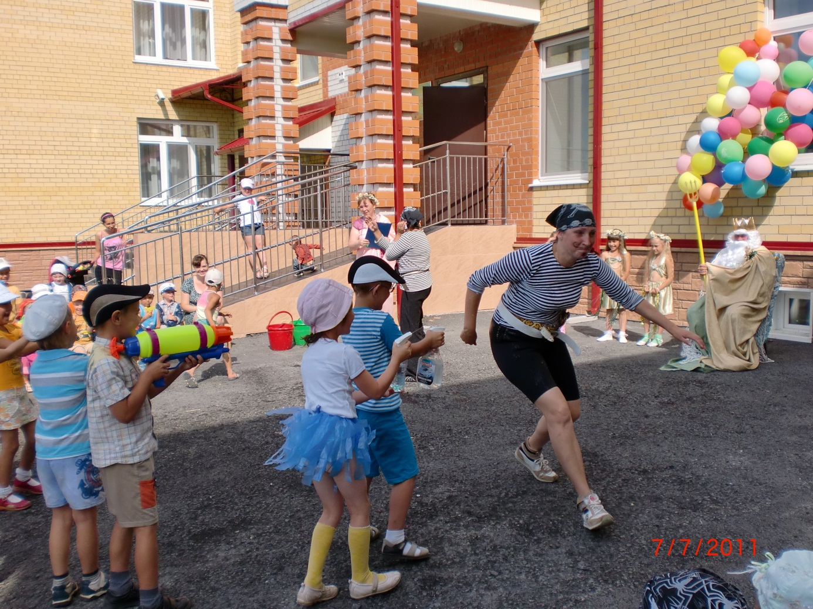
Игра - одно из самых ярких и радостных воспоминаний детства каждого из нас

Slide 6
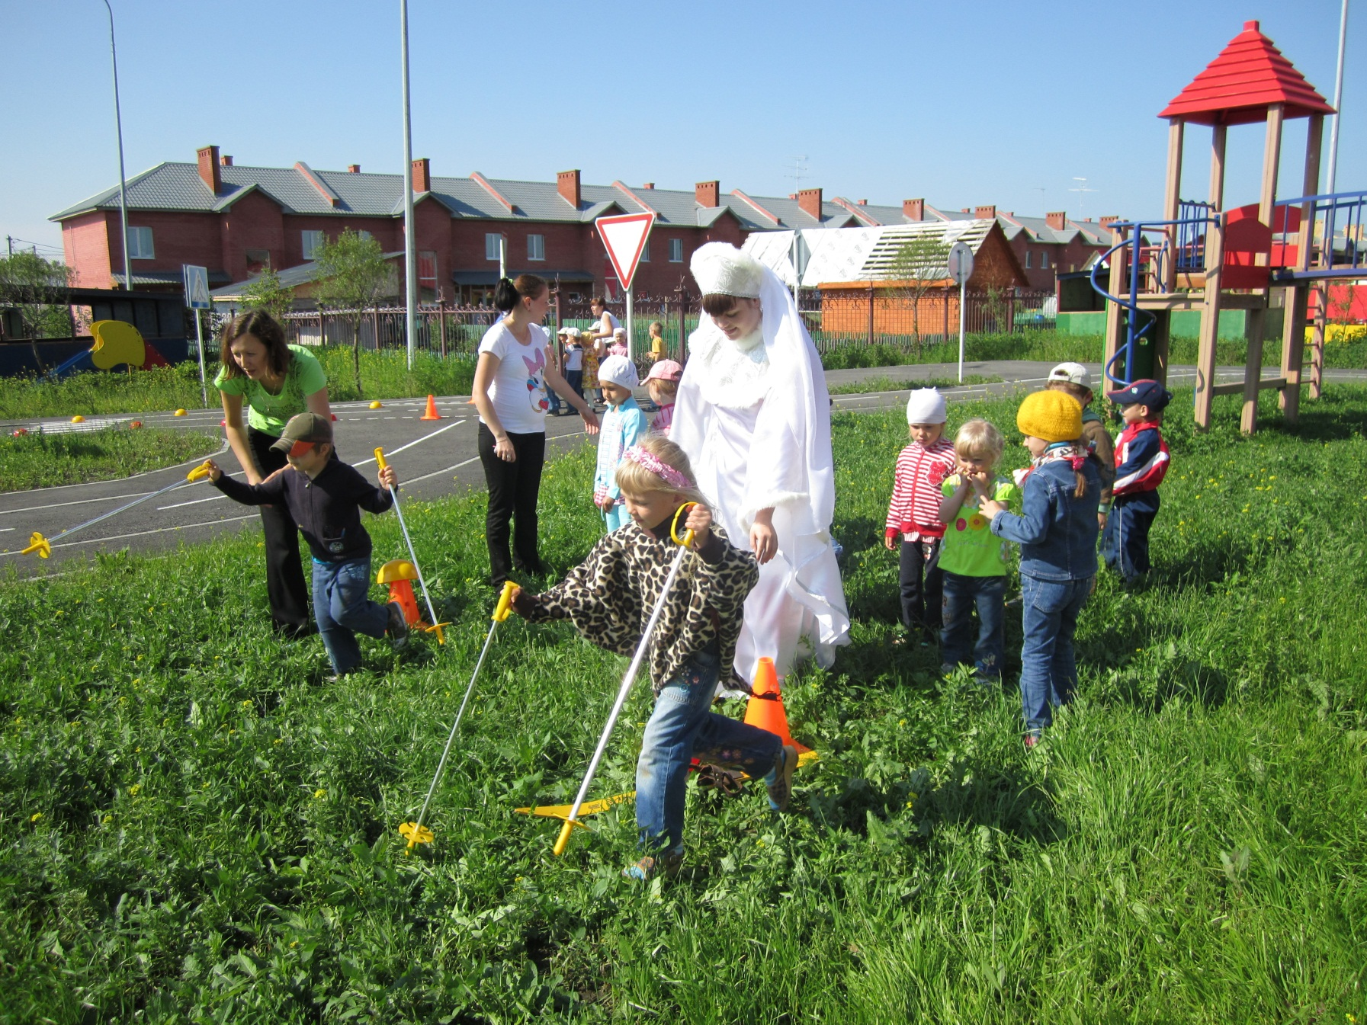

Slide 7
Положительный эмоциональный тонус является важной предпосылкой здоровья, предупреждает различные заболевания, поддерживает интерес к физическим упражнениям.

Slide 8
Использование на занятиях музыкального сопровождения обеспечивает
представления о характере движений, их темпе и ритме
активность и заинтересованность в занятиях физической культурой
включение ребёнка в процесс сохранения и укрепления своего здоровья
снижение мышечного и психического напряжения
нормализацию эмоционального статуса
дисциплинирует занимающихся, повышает их работоспособность

Slide 9
Положительные эмоции, возникающие во время упражнений под музыку, усиливают их физиологический эффект

Slide 10
Музыкально-двигательный образ

Slide 11
Одним из внутренних факторов, определяющих осанку, является психоэмоциональное состояние ребёнка

Slide 12
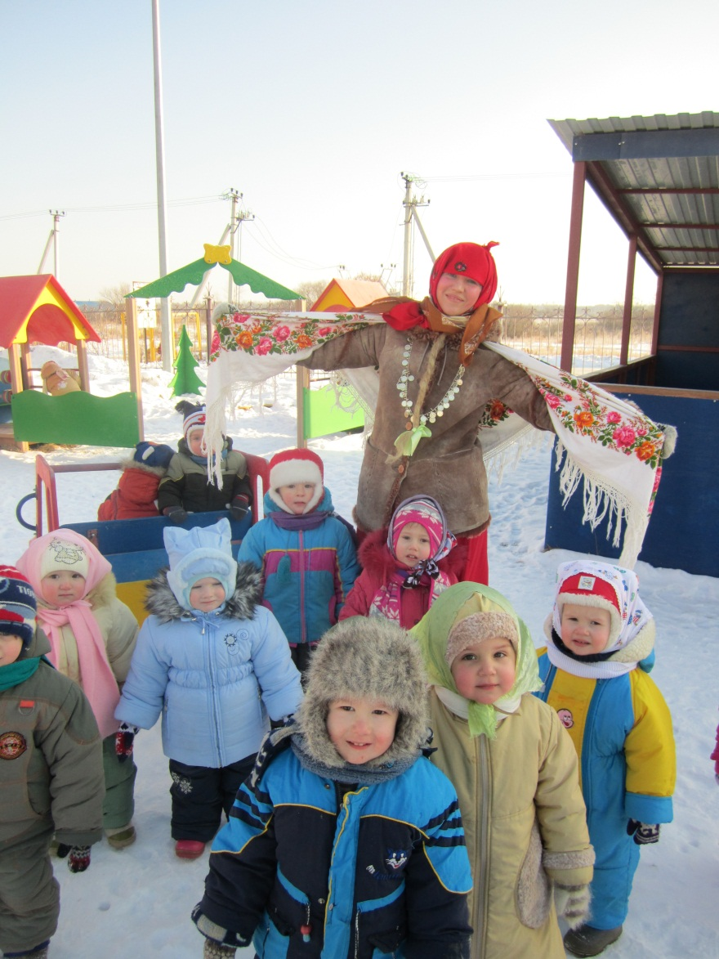
Методы релаксации, сказко – смехо-терапии, сюрпризные моменты

Slide 13
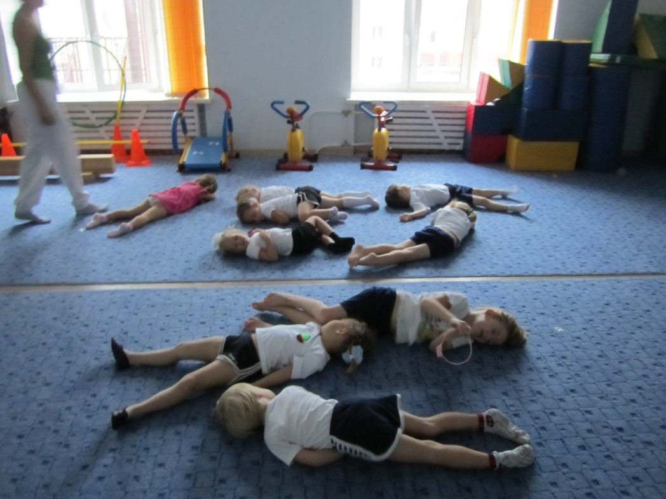
Методы релаксации, сказко – смехо-терапии, сюрпризные моменты

Slide 14
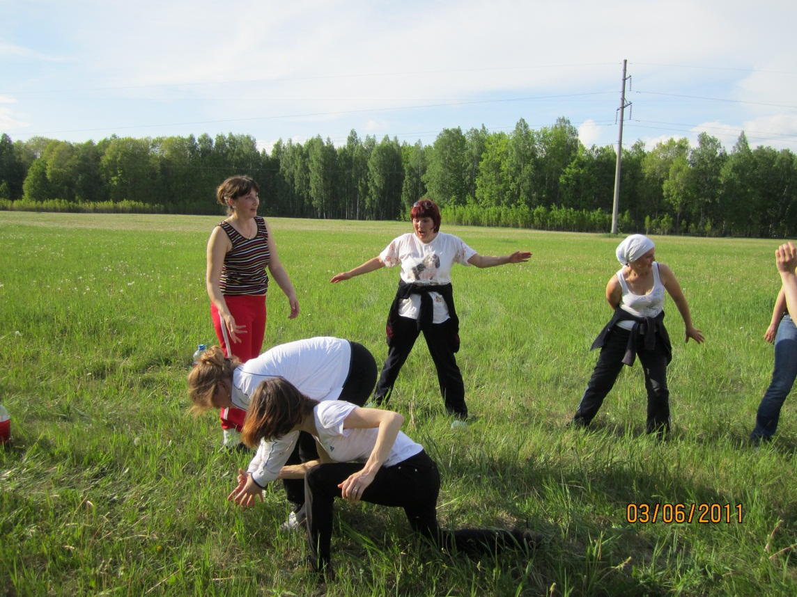
Работа с педагогами

Slide 15
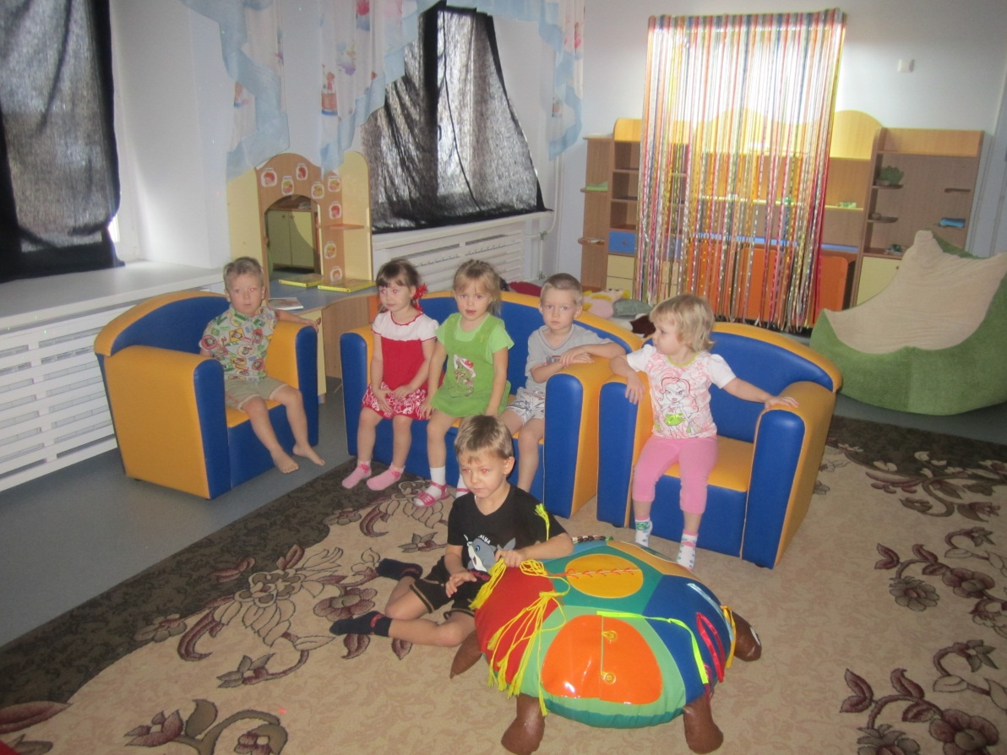
Сенсорная комната

Slide 16
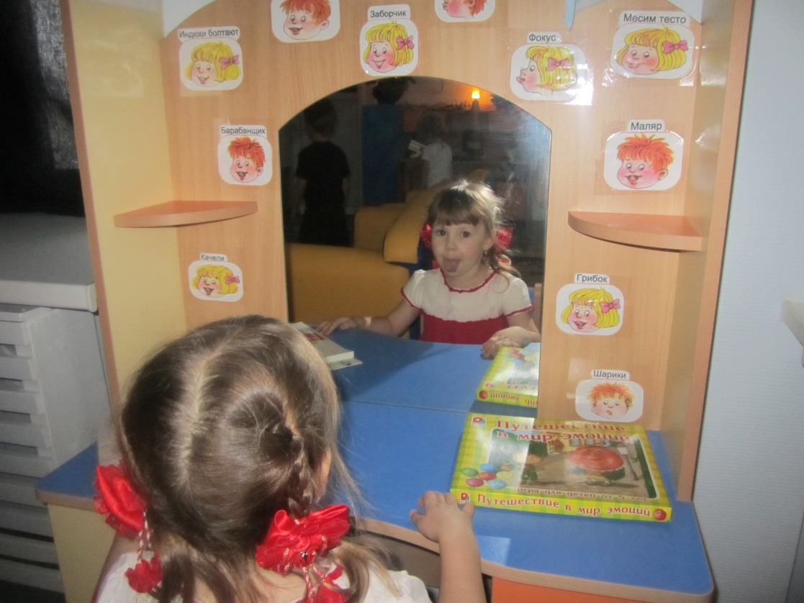
Сенсорная комната

Slide 17
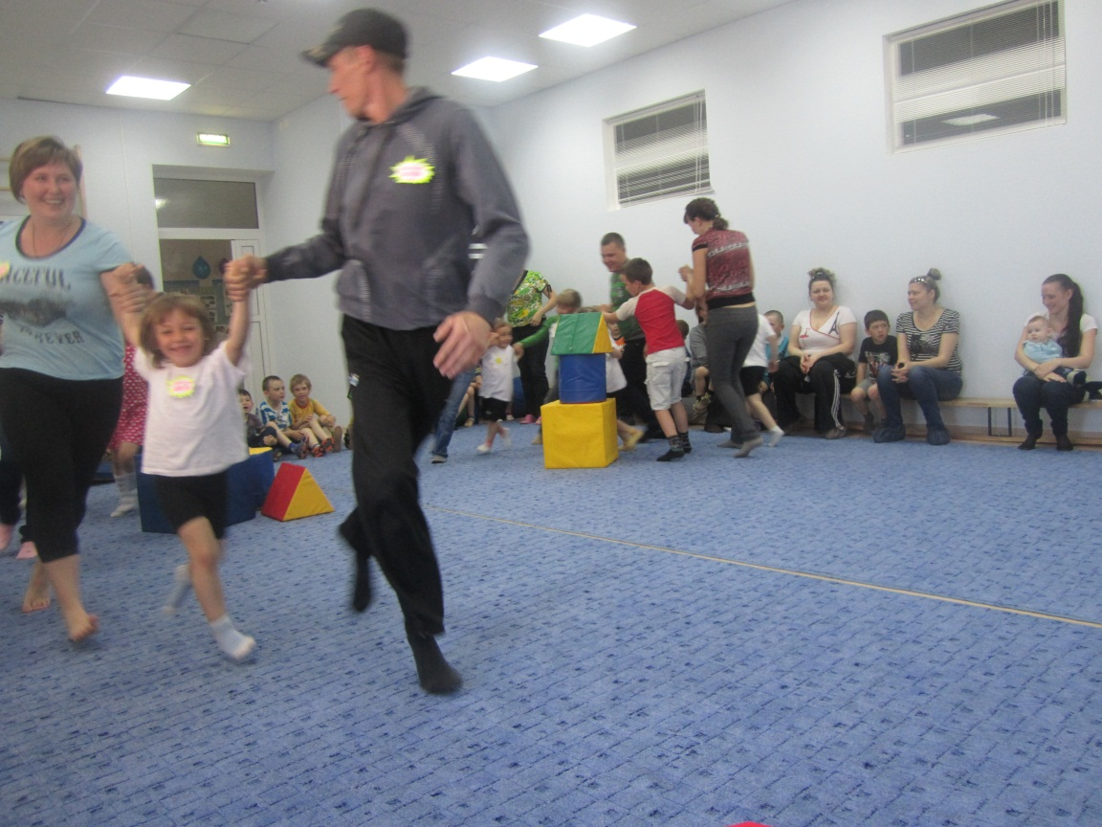
Совместная работа с родителями

Slide 18
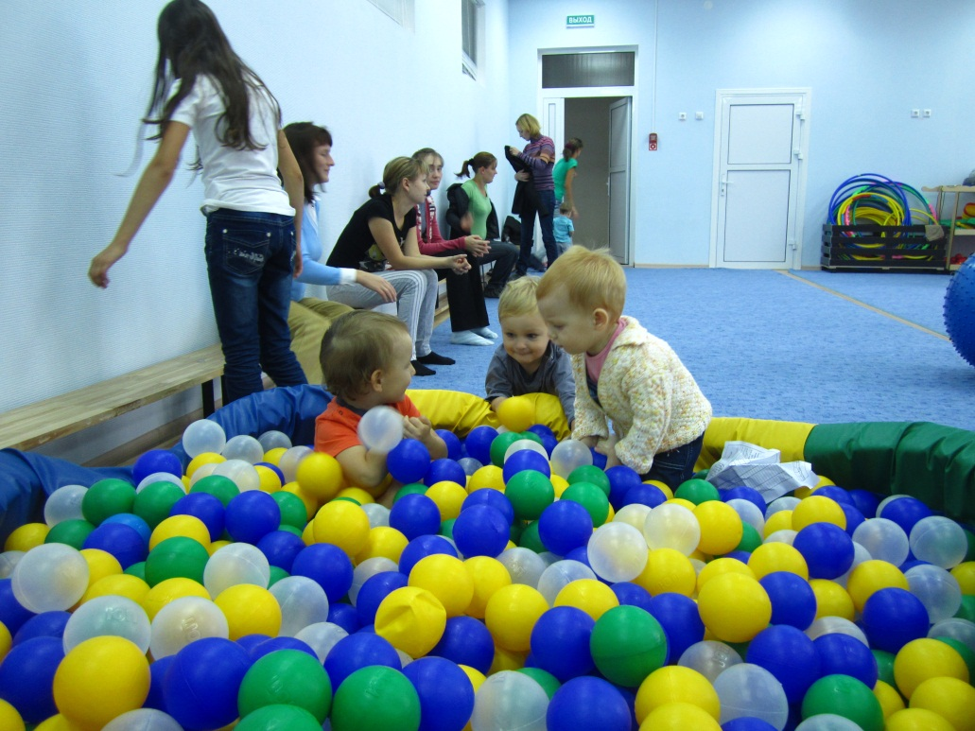
Первые шаги к здоровому образу жизни

Slide 19
Результаты проведённого тестирования эмоционального состояния ребёнка

Slide 20
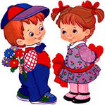
Уровень посещаемости

Slide 21
Список источников
Велиева С.В. Диагностика психических состояний детей дошкольного возраста: Учебно-методическое пособие. Издательство «Речь», Санкт –Петербург, 2005.
2. Горькова Л.Г., Обухова Л.А. Занятия физической культурой в ДОУ: Основные виды, сценарии занятий: Издательство «5 за знания», Москва,2005
3. Желобкович Е.Ф. Физкультурные занятия в детском саду: Издательство «Скрипторий 2003», Москва, 2010
4. Завьялова Т.П. Формирование здоровьесберегающей среды для профилактики нарушений опрно-двигательного аппарата у обучающихся: Издательство Тюменского государственного университета, Тюмень, 2010.
5. Короткова Е.А., Архипова Л.А., Фомичёва Н.В. Педагогические технологии в учебном процессе по физическому воспитанию: Издательство Тюменского государственного университета, Тюмень, 2007
6. Радынова О.П. Музыкальное развитие детей: В 2 ч. - М.: Гуманит. изд. центр ВЛАДОС, 1997.

Slide 22
Список источников
7. Радынова О.П. Формирование основ музыкальной культуры у дошкольников.
8. Ревуцкая С.В., Дубровская Ж.А. Музыкальное оформление физкультурных занятий для детей младшего дошкольного возраста: Челябинск.
9. Решетнёва Г.А., Шнейдер О.С. Исследования психических свойств личности дошкольников в процессе обучения их здоровому образу жизни: Хабаровск.
10. Семенака С.И. Социально-психологическая адаптация ребёнка в обществе: Издательство «Аркти», Москва, 2011
11. Стародубцева И.В., Завьялова Т.П. Познавательные процессы: от теории к практике физического воспитания: Издательство Тюменского государственного университета, Тюмень, 2010.
12. Стародубцева И.В., Завьялова Т.П. Современные направления совершенствования физического воспитания дошкольников: Издательство Тюменского государственного университета, Тюмень, 2010.

Slide 23
Благодарю за внимание!

